Slide 1

Cấu trúc dữ liệu trong Java
Bộ môn công nghệ phần mềm
Khoa công nghệ thông tin
Trường ĐHCN, ĐHQG Hà Nội

Slide 2
Đã học (lập trình tổng quát)
Lập trình tổng quát nên được dùng trong tình huống nào?
Nêu một số quy ước khi lập trình tổng quát
Tên kiểu tham số: E, T, K, V, N
Kí tự <>
Thừa kế trong lập trình tổng quát: 4 trường hợp?
Giao diện tổng quát (Interface), phương thức tổng quát
Tạo đối tượng tổng quát (toán tử new): hạn chế, cách tạo
Kí tự đại diện: <?>, <? extends type>, <? super type>

Slide 3
Nội dung
Kiểu dữ liệu nguyên thủy
String
Math class
Arrays
Tập hợp (collection)
Lists
ArrayLists
Stacks
Queues
HashMap
Tổng kết

Slide 4
Các lớp cơ bản
Object
Boolean
Character
Void
Number
Math
String
StringBuffer
...
Byte
Short
Integer
Long
Float
Double

Slide 5
Lớp Object
Phương thức getClass() trả lại tên lớp của đối tượng hiện tại
boolean equals(Object) so sánh các đối tượng, thường là được tái định nghĩa
String toString() trả lại biểu diễn của đối tượng dưới dạng xâu ký tự, thường được định nghĩa lại
Cat a = new Cat(”Tom”);
Class c = a.getClass();
System.out.println(c);

Slide 6
Wrapper classes
‘Lớp bao bọc’ là lớp gói quanh một kiểu dữ liệu nguyên thủy sao cho trông như một đối tượng
Wrapper classes có phương thức có thể mở đối tượng ra và trả về kiểu ban đầu
Ví dụ
int x = 100;
Integer o = new Integer(x)
Mở đối tượng
int z= o.intValue()
System.out.println(z*z);// 10000

Slide 7
Kiểu nguyên thủy
Các phương thức tiện ích
valueOf(String s) trả lại một đối tượng có kiểu tương ứng giá trị lưu trong biến xâu ký tự
Integer k = Integer.valueOf( "12"); // k = 12
typeValue() trả lại giá trị primitive value of the object
int i = k.intValue(); // i = 12
static parseType(String s) chuyển xâu ký tự thành giá trị của kiểu nguyên thủy tương ứng
int i = Integer.parseInt("12"); // i = 12
Hằng số
Type.MAX_VALUE, Type.MIN_VALUE

Slide 8
Lớp các ký tự (Character)
Các phương thức
static boolean isUppercase(char ch)
static boolean isLowercase(char ch)
static boolean isDigit(char ch)
static boolean isLetter(char ch)
static boolean isLetterOrDigit(char ch)
static char toUpperCase(char ch)
static char toLowerCase(char ch)

Slide 9
Lớp String
String: xâu ký tự không thể sửa đổi được (vd. chiều dài xâu)
Tất cả những thay đổi đối với đối tượng String đều tạo một đối tượng mới
Hàm tạo
String(String)
String(StringBuffer)
String(byte[])
String(char[])
Các phương thức
int length() cho biết chiều dài của xâu
char charAt(int index) trả lại ký tự ở vị trí index

Slide 10
Lớp String
So sánh
boolean equals(String)
boolean equalsIgnoreCase(String)
boolean startWith(String)
boolean endWith(String)
int compareTo(String)
Chuyển đối giữa ký tự hoa và thường
String toUpperCase()
String toLowerCase()
Kết nối xâu
String concat(String)
operator “+”

Slide 11
Lớp String….
Tìm kiếm về phía trước
int indexOf(int ch)
int indexOf(int ch, int from)
int indexOf(String s)
int indexOf(String s, int from)
Tìm kiếm giật lùi
int lastIndexOf(int ch)
int lastIndexOf(int ch, int from)
int lastIndexOf(String)
int lastIndexOf(String, int)

Slide 12
Lớp String…
Thay thế
String replace(char oldChar, char newChar) trả lại một xâu ký tự mới bằng cách thay thế oldChar bằng newChar
Xâu con
String trim() trả lại xâu ký tự sau ký cắt xén những khoảng trắng ở đầu và cuối
String substring(int startIndex)
String substring(int start, int end)

Slide 13
StringBuffer
StringBuffer: xâu ký tự có thể thay đổi được
Hàm tạo
StringBuffer(String)
StringBuffer(int length)
StringBuffer(): kích cỡ mặc định là 0
Các hàm tiện ích
int length()
void setLength()
char charAt(int index)
void setCharAt(int index, char ch)
String toString()

Slide 14
StringBuffer
Soạn thảo
append(String)
append(type t) thêm vào biểu diễn xâu của t
insert(int offset, String s)
insert(int offset, char[] chs)
insert(int offset, type t)
delete(int start, int end) xoa xâu con
delete(int index) xóa một ký tự
reverse()

Slide 15
Lớp Math
Constants
Math.E
Math.PI
Các phương thức tĩnh
type abs(type): trả lại giá trị tuyệt đối của int/double/long
double ceil(double)
double floor(double)
int round(float)
long round(double)
type max(type, type), type min(type, type)

Slide 16
Lớp Math …
Các phương thức static (tiếp)
double random() sinh ngẫu nhiên giá trị trong [0.0,1.0]
double pow(double, double)
double exp(double) tính e mũ
double log(double) log cơ số e
double sqrt(double)
Hàm lượng giác
double sin(double) trả lại giá trị sin của góc
double cos(double)
double tan(double)

Slide 17
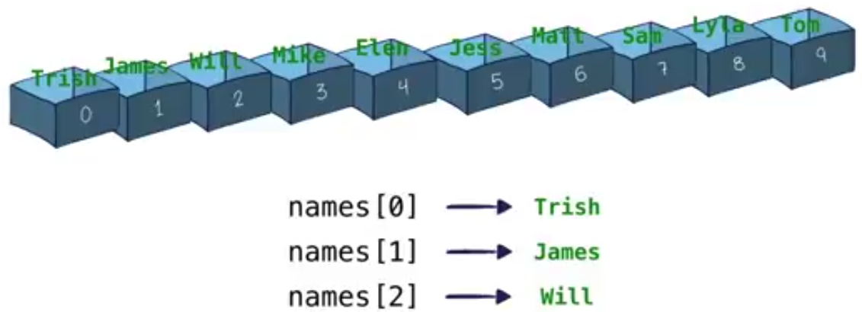
Mảng
Để lưu nhiều phần tử có cùng kiểu ta có thể sử dụng mảng
cả một mảng được xử lý như một biến đơn
Mỗi phần tử trong mảng có một chỉ mục bắt đầu từ 0 và cho phép truy cập dữ liệu thông qua chỉ mục đó

Slide 18
Mảng….
Mảng là một đối tượng phải được tạo ra sử dụng từ khóa new
int a[];
a = new int[10];
for (int i = 0; i < a.length; i++) a[i] = i * i;
for (int w: a)
System.out.print(w + " ");
int b[] = {2, 3, 5, 7};
a = b;
int m, n[];
double[] arr1, arr2;

Slide 19
Mảng sử dụng làm đối của hàm và trả lại giá trị
int[] myCopy(int[] a)
{
int b[] = new int[a.length];
for (i=0; i<a.length; i++)
b[i] = a[i];
return b;
}
...
int a[] = {0, 1, 1, 2, 3, 5, 8};
int b[] = myCopy(a);

Slide 20
Mảng đa chiều
int a[][];
a = new int[10][20];
a[2][3] = 10;
for (int i=0; i<a[0].length; i++)
a[0][i] = i;
for (int w: a[0])
System.out.print(w + " ");
int b[][] = { {1 , 2}, {3, 4} };
int c[][] = new int[2][];
c[0] = new int[5];
c[1] = new int[10];

Slide 21
Copy mảng
System.arraycopy(src, s_off, des, d_off, len)
src: mảng nguồn, s_off: offset của mảng nguồn
des: mảng đích, d_off: offset của mảng đích
len: chiều dài của các phần tử được copy
Nội dung của các phần tử được copy
Giá trị nguyên thủy
Tham chiếu đối tượng

Slide 22
Lớp Arrays
Trong gói java.util
4 phương thức static
fill() khởi tạo các phần tử với cùng giá trị
sort() sắp xếp mảng
Làm việc với mảng các giá trị nguyên thủy
Làm việc với các lớp và cài đặt interface Comparable
equals() so sánh 2 mảng
binarySearch() tìm kiếm nhị phân trong một mảng được sắp xếp, sẽ báo lỗi nếu mảng chưa được săp xếp

Slide 23
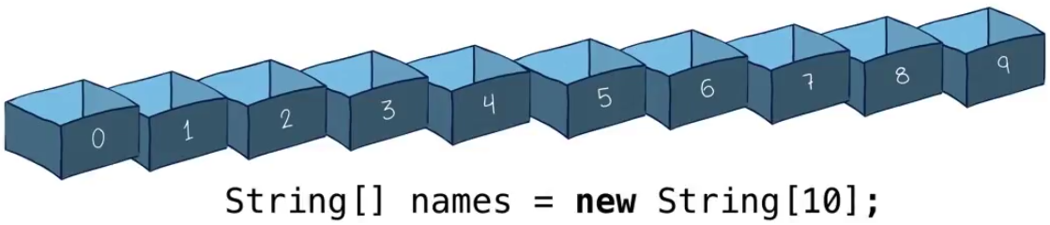
Hạn chế của mảng
Cần biết chính xác số phần tử sẽ dùng khi khởi tạo mảng (trước cả khi sử dụng mạng đó)
Một khi đã khởi tạo mảng với số lượng xác định sẽ không được phép thêm hay xóa phần tử đi
Vd. có lỗi khi chạy chương trình: names[100]= “Mike”;

Slide 24
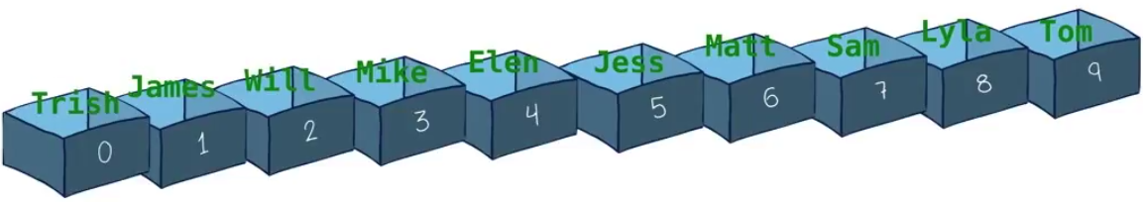
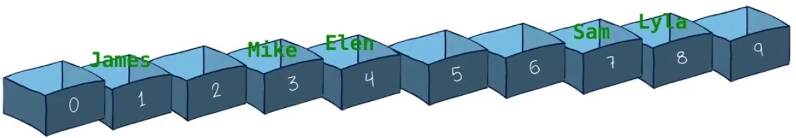
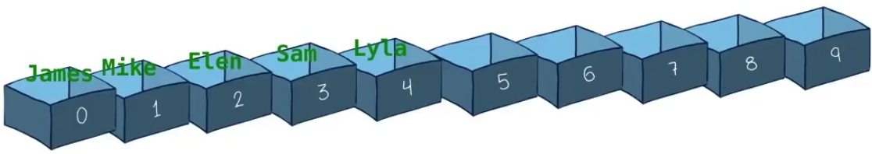
Hạn chế…
Khi đã gán giá trị cho các phần tử rồi sẽ không thể đưa giá trị mới mà không phải thay thế giá trị cũ
Khi xóa giá trị của phần tử đi sẽ tao ra các lỗ hổng trong mảng, cần phải thực hiện dịch chuyển thủ công để lấp đầy chỗ trống

Slide 25
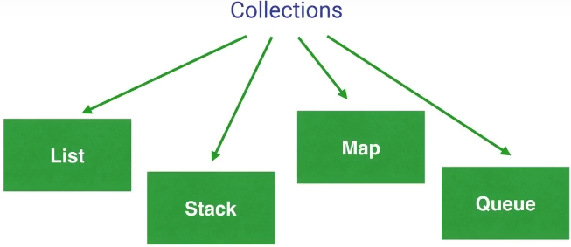
Tập hợp (collections)
Bao gồm một số các lớp và giao diện mà Java cung cấp để bạn xử lý nhiều phần tử cùng kiểu đơn giản hơn

Slide 26
Phả hệ tập hợp trong Java
<< interface>>
Map
<< interface>>
Collection
HashMap
HashTable
<< interface>>
Sorted Map
<< interface>>
Set
<< interface>>
List
Tree Map
HashSet
<< interface>>
Sorted Set
Array List
Vector
LinkedList
TreeSet

Slide 27
Danh sách (List)
List trong Java là một interface hoạt động tương tự như mảng
Là một tập có thứ tự (xem như chuỗn tuần tự)
Người dùng điều khiển chính xác được phần tử được chèn vào đâu trong danh sách
có thể truy cập phần tử bằng chỉ mục
và tìm kiếm phần tử trong mảng bằng vòng lặp
ArrayList là một lớp cài đặt giao diện List
Nó có một mảng ở bên trong

Slide 28
ArrayList
Đơn giản là gói bao bọc bên ngoài một mảng
Cho phép bạn khởi tạo một biến tập hợp xác định số lượng phần tử mà bạn cần
ArrayList names= new ArrayList();
Mảng names được tạo ra
Sử dụng phương thức add() của lớp ArrayList để tiếp tục đưa phần tử vào mà không cần chỉ mục hoặc cài đặt mảng như thế nào
Vd: names.add(“John”); names.add(“Biff”); names.add(“Kipper”);
names
John
Biff
Kipper
Có thể dùng remove() để xóa phần tử và tự đồng dịch chuyển cũng như điều chỉnh chỉ mục
Vd: names.remove(“Biff”);

Slide 29
ArrayList…
Xem đường link để biết thêm chi tiết
Vd.,
add(E element): thêm phần tử vào cuối danh sách
add(int index, E element): thêm phần tử vào vị trí xác định
get(int index): trả lại phần tử ở vị trí xác định
contains(Object o): tra giá trị true nếu danh sách chứa đối tượng xác định (override Equals method)
remove(int index): xóa phần tử ở vị trí xác định
size(): cho biết số phẩn tử trong danh sách
clear(): xóa sạch danh sách

Slide 30
Duyệt danh sách bằng vòng lặp
Giống với mảng, cách tốt nhất để truy cập phần tử trong một ArrayList là dùng vòng lặp và biến đếm
int size =list.size();
for(int i=0; i<size; i++){
System.out.prinltn(list.get(i));
}

Slide 31
Vòng lặp...
Phương thức indexOf(Object o)
trả về chỉ mục của lần xuất hiện đầu tiên của một phần tử xác định trong danh sách
hoặc -1 nếu phần tử đó không có trong danh sách
Vì thế, khi ta muốn tìm kiếm xem một đối tượng trong danh sách thay vì dùng vòng lặp, có thể sử dụng
Vd. list.indexOf(“Biff”);
nếu trả về -1 tức là Biff không có trong danh sách
Xem thêm link về ArrayList class

Slide 32
Ngăn xếp (Stacks)
Biểu diễn một tập các đối tượng hoạt động theo cơ chế vào trước ra sau (last-in-first out: LIFO)
Lớp Stack có 5 phương thức
push(e Item): đưa đối tượng dữ liệu lên đầu ngăn xếp
pop(): xóa đối tượng dữ liệu khỏi đầu ngăn xếp và trả về đối tượng xóa đó
peek(): trả lại đối tượng trên đỉnh ngăn xếp nhưng không xóa nó đi
empty()
search(Object o): tìm kiếm và trả lại vị trí của đối tượng o

Slide 33
Ví dụ
Phát triển một hệ thống email
khi email server nhận được một email mới nó sẽ đặt email lên trên đầu tiên để người dùng luôn đọc email mới nhất
Stack newsFeed = new Stack();
newsFeed.push(“Tin sáng”);
newsFeed.push(“Tin chiều”);
newsFeed.push(“Tin tối”);
String breakingNews = (String) newsFeed.pop(); System.out.println(breakingNews);
String moreNews = (String) newsFeed.pop(); System.out.println(moreNews);
Kết quả?

Slide 34
Giao diện Queue
là một kiểu tập hợp trong java
không giống Stack, hàng đợi (Queue) nó hoạt động theo cơ chế vào trước ra trước (First In First Out: FIFO)
Queue chỉ là một interface không phải lớp, nhưng nó định nghĩa 2 phương thức quan trọng cho tất cả các lớp cài đặt giao diện này
add(E element): thêm một phần tử vào hàng đợi
poll(): truy cập và xóa phần tử ở đầu của hàng đợi

Slide 35
Giao diện Deque
là kiểu đặc biệt của hàng đợi, nó có 2 đầu
Bạn có thể thêm hoặc xóa phần tử từ cả hai đầu của Deque
Cùng với 2 phương thức trong Queue, Deque cung cấp một số phương thức nữa
addFirst(E element): chèn vào đầu
addLast(E element): chèn vào cuối
pollFirst(): trả lại và đồng thời xóa phần tử đầu tiên
pollLast(): trả lại và đồng thời xóa phần tử cuối cùng

Slide 36
LinkedList
Java có một vài lớp cài đặt giao diện Queue, nhưng quen thuộc nhất là LinkedList
Ví dụ
import java.util.Queue;
import java.util.LinkedList;
Queue orders = new LinkedList();
orders.add(“order1”);
orders.add(“order2”);
orders.add(“order3”);
System.out.print(orders.poll());
System.out.print(orders.poll());
System.out.print(orders.poll());
Kết quả là gì?
Notes:
order1, order2, orde 3

Slide 37
Tối ưu
Sử dụng cấu trúc dữ liệu khác nhau mang lại hiệu suất khác nhau
Một chương trình có thể có nhiều cách cài đặt khác nhau nhưng chỉ một vài chạy suôn sẻ và đủ nhanh theo mong muốn của người dùng

Slide 38
Hashmaps
Hashmap là một kiểu tập hợp dùng với mục đích làm tăng tốc quy trình tìm kiếm trong ArrayList
Có thể hiểu là một tập hợp các đối tượng (String, Integers, hay bất cứ kiểu đối tượng nào khác),
nhưng chúng được lưu sao cho xác định duy nhất
Hashmaps cho phép bạn lưu một key đối với mọi phần tử mà bạn thêm vào
key là duy nhất trong danh sách
khá giống chỉ mục của một mảng, ngoại trừ khóa có thể là một đối tượng thuộc kiểu nào đó
Điểm mấu chốt là có thể tìm một đối tượng ngay tức thì mà không cần phải sử dụng vòng lặp → tiết kiệm đáng kể thời gian chạy

Slide 39
Ví dụ
Một lớp Book lưu chi tiết về sách
public class Book{
String title;
String author;
int numberOfPages;
int pulishedYears;
int edition;
String ISBN
}
Notes:
Let’s have a look at an example

Slide 40
Nếu dùng ArrayList
Tạo một lớp Library lưu sách
có thể dùng ArrayList
public class Library{
ArrayList<Book> allBooks;
....
}
Tiếp theo, để tìm kiếm một cuốn sách bạn cần sử dụng vòng lặp để so sánh ISBN của mỗi cuốn sách với cuốn bạn đang tìm
Book findBookByISBN(String isbn){
for(Book book: Library.allBooks)
if(book.ISBN.equals(isbn))
return book;
}
Notes:
Let’s have a look at an example

Slide 41
Sử dụng HashMap
Cần import
import java.util.HashMap;
KHai báo lớp
public class Library{
HashMap<String, Book> allBooks;
...
}
khóa có kiểu String
Notes:
Let’s have a look at an example

Slide 42
Sử dụng HashMap...
Khởi tạo dùng default constructor
allBooks = new HashMap<String, Book>();
Thêm phần tử vào HashMap
Book takeOfTwoCities = new Book();
allBooks.put(“1234567”, taleOfTwoCities);
Tìm sách theo ISBN
Book findBookByISBN(String isbn){
Book book = allBooks.get(isbn); // truy cập tức thời đối tượng
return book;
}
Notes:
Let’s have a look at an example

Slide 43
Lớp Iterator
Cho phép một chương trình có thể duyệt tập hợp và xóa phần tử trong khi duyệt
Iterator có các phương thức
hasNext()
next()
remove(): loại bỏ phẩn tử cuối cùng
Các tập hợp đều cung cấp phương thức để lấy interator bắt đầu của tập hợp

Slide 44
import java.util.*;
public class TestList {
static public void main(String args[])
{
Collection list = new LinkedList();
list.add(3);
list.add(2);
list.add(1);
list.add(0);
list.add("go!");
Iterator i = list.iterator();
while (i.hasNext()) {
System.out.println(i.next());
}
}
}
3
2
1
0
go!

Slide 45
Tổng kết
Wrapper classes có thể làm cho một dữ liệu nguyên thủy hoạt động như một đối tượng và cũng có thể chuyển ngược lại
Trong Java cung cấp các tập hợp (giao diện, lớp)
List, Queue ...
Stack, ArrayList, LinkedList, HashMap...
hỗ trợ tất cả các thao tác trên dữ liệu như tìm kiếm, sắp xếp, xóa, chèn...
Hiểu được các cấu trúc dữ liệu làm việc như thế nào giúp quyết định hiệu quả khi viết chương trình phần mềm

